Slide 1
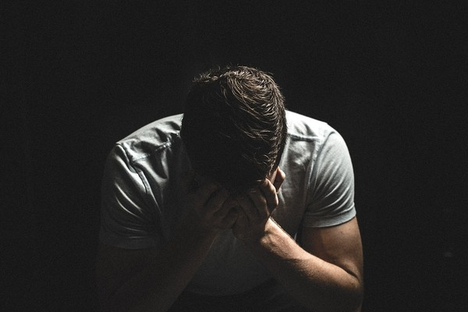
提(V)
Tí
你不要提他女朋友的事情，他现在完全不想听这些东西。
Notes:
1

Slide 2
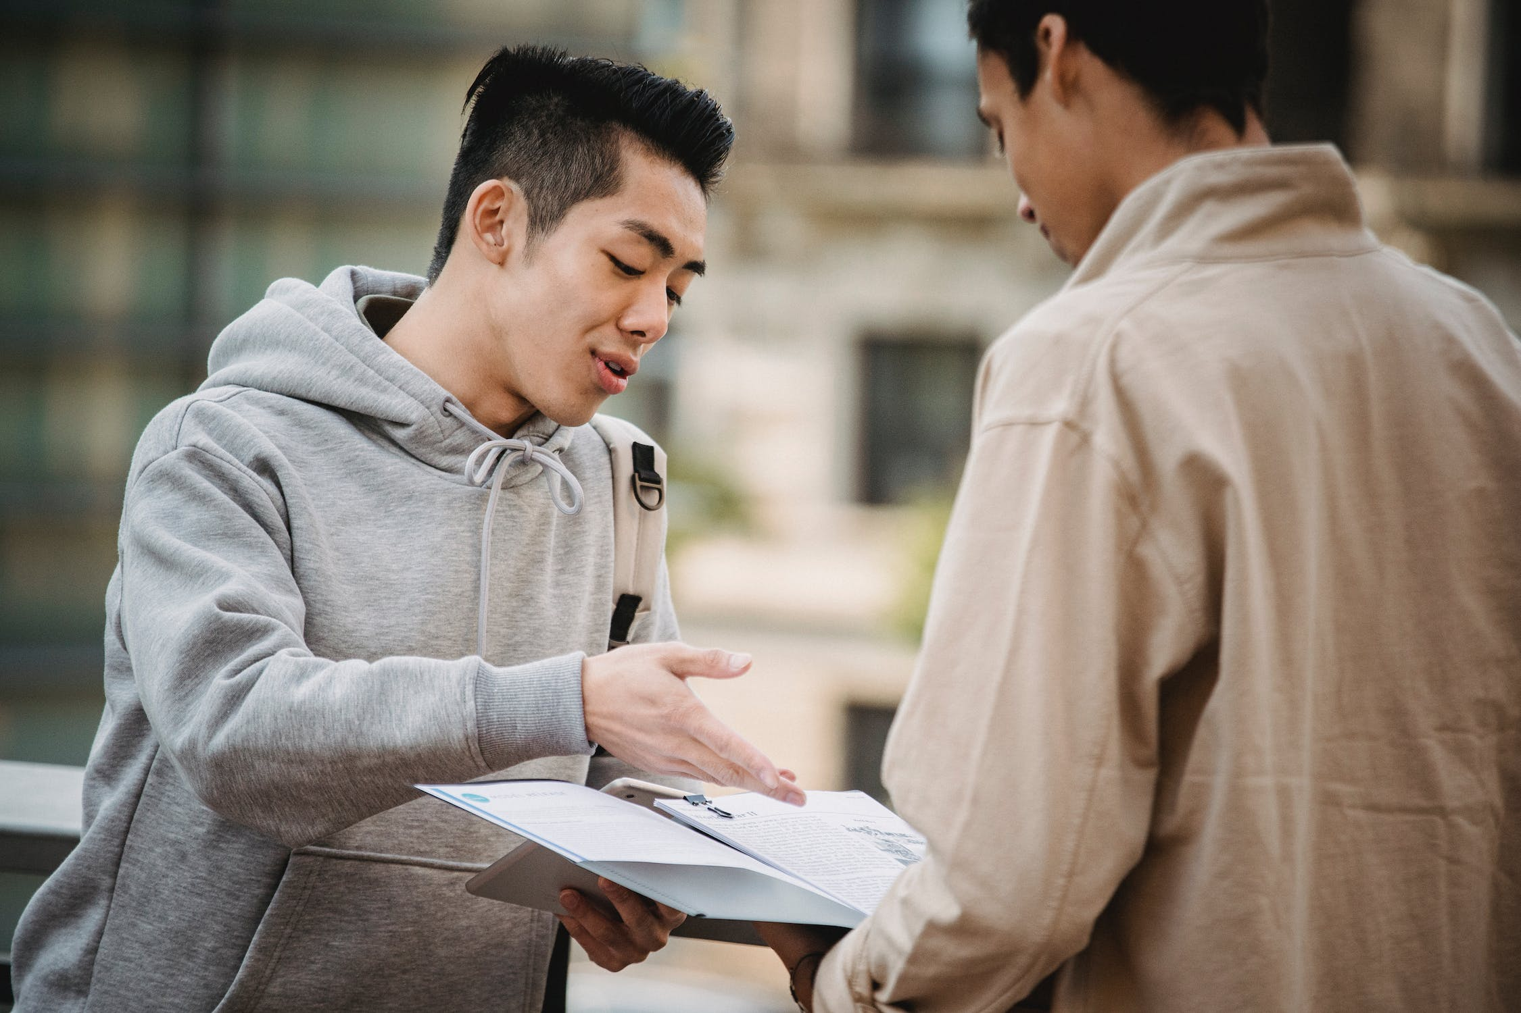
提(V)
他在上课的时候提了一个很好的问题，让老师思考了很久。
Notes:
1

Slide 3
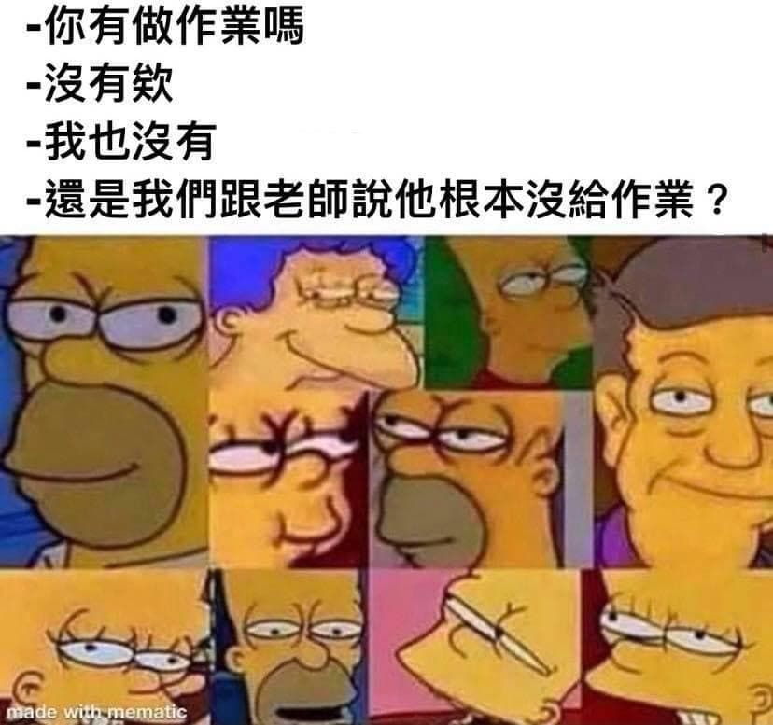
提(V)
A:老师有提这礼拜有作业吗?
B:有，但我没做。
C:我也没做。
A:要不然我们别跟老师提有作业这件事，如果他想起来我们就说他没提
Notes:
1

Slide 4
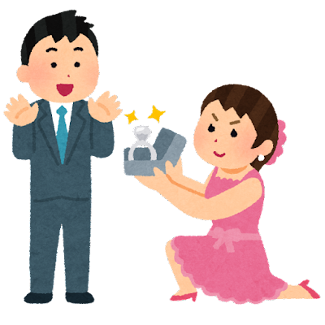
提(V)
她在上星期终于跟他提结婚的事了!
Notes:
1

Slide 5
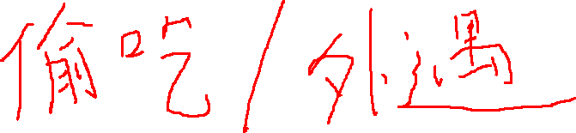
有什么事情你会跟朋友提，但绝对不会跟男朋友或女朋友提的呢?

Slide 6
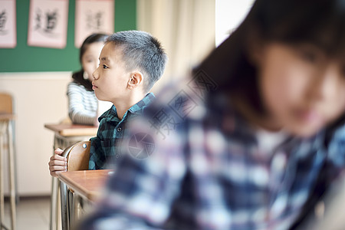
心(N)
Xīn
他虽然人在教室上课，但是心不在这里。
Notes:
1

Slide 7
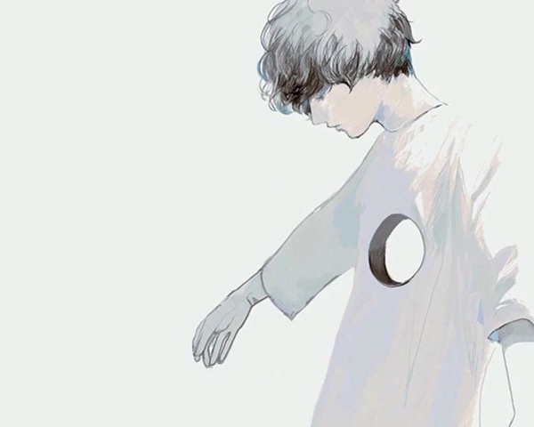
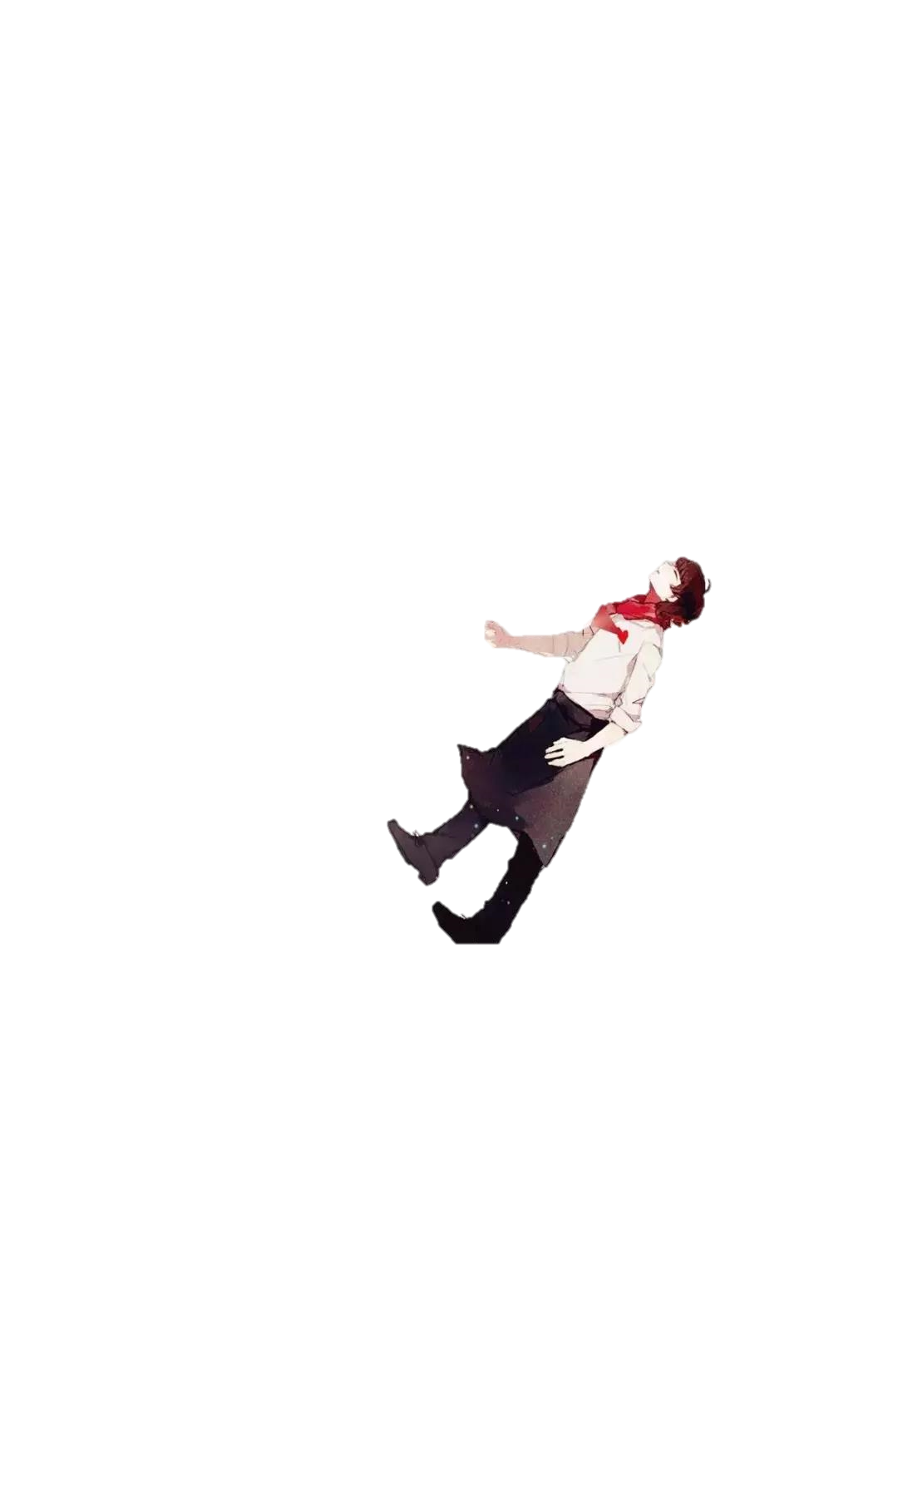
心(N)
他非常喜欢他，常常把她放在自己的心里，做什么事情都会想到他
Notes:
1

Slide 8
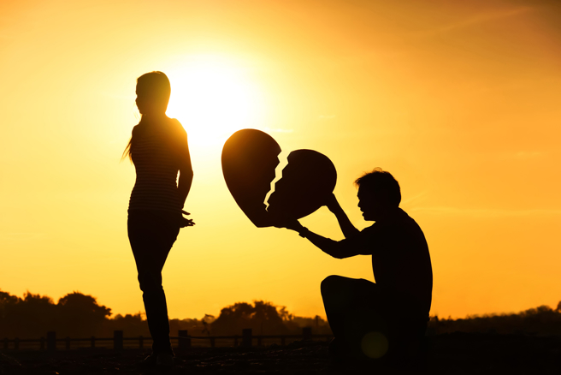
心(N)
当他终于发现她的心里没有他时，他的心受伤了。
Notes:
1

Slide 9
你觉得在有哪些人被你放在你的心上呢?

Slide 10
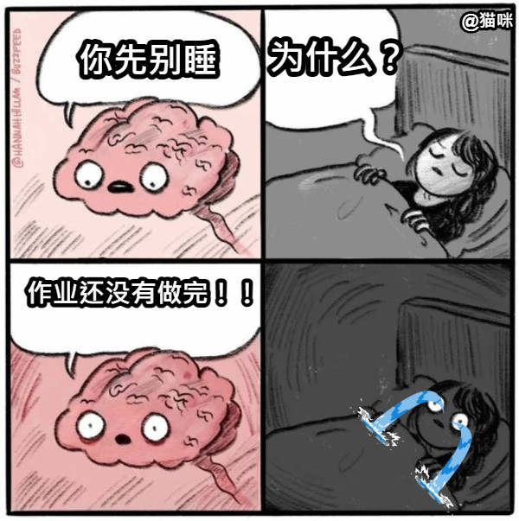
根本(N)
Gēnběn
他根本就忘记了今天有作业这件事，直到睡觉前才想起来
Notes:
1

Slide 11
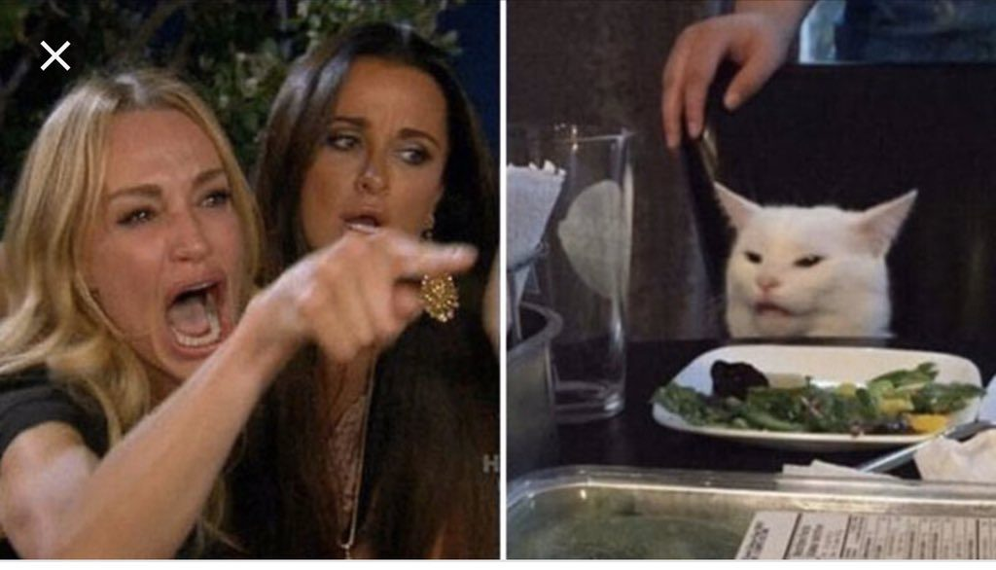
根本(N)
他很生气地骂猫咪，但是猫咪根本听不懂
Notes:
1

Slide 12
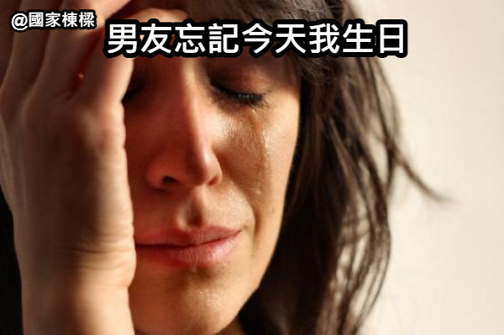
根本(N)
她很难过她男朋友忘记她的生日，她觉得不是忘记的问题，而是他心里根本没有她
Notes:
1

Slide 13
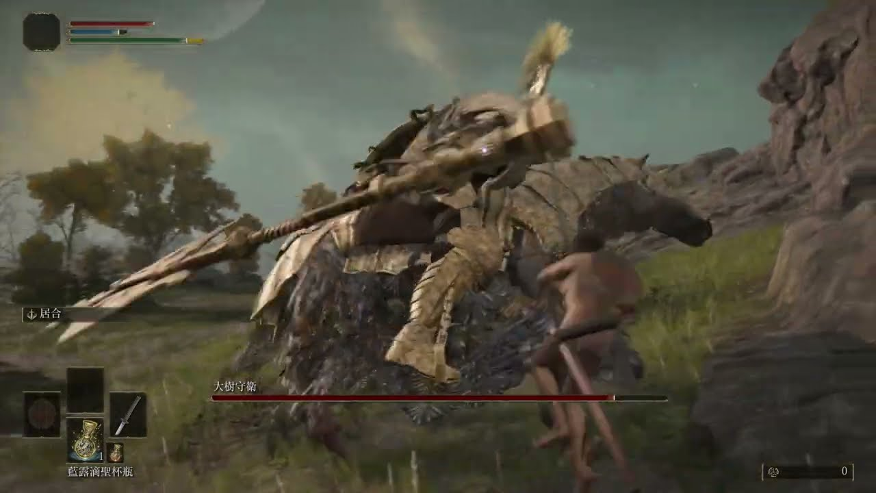
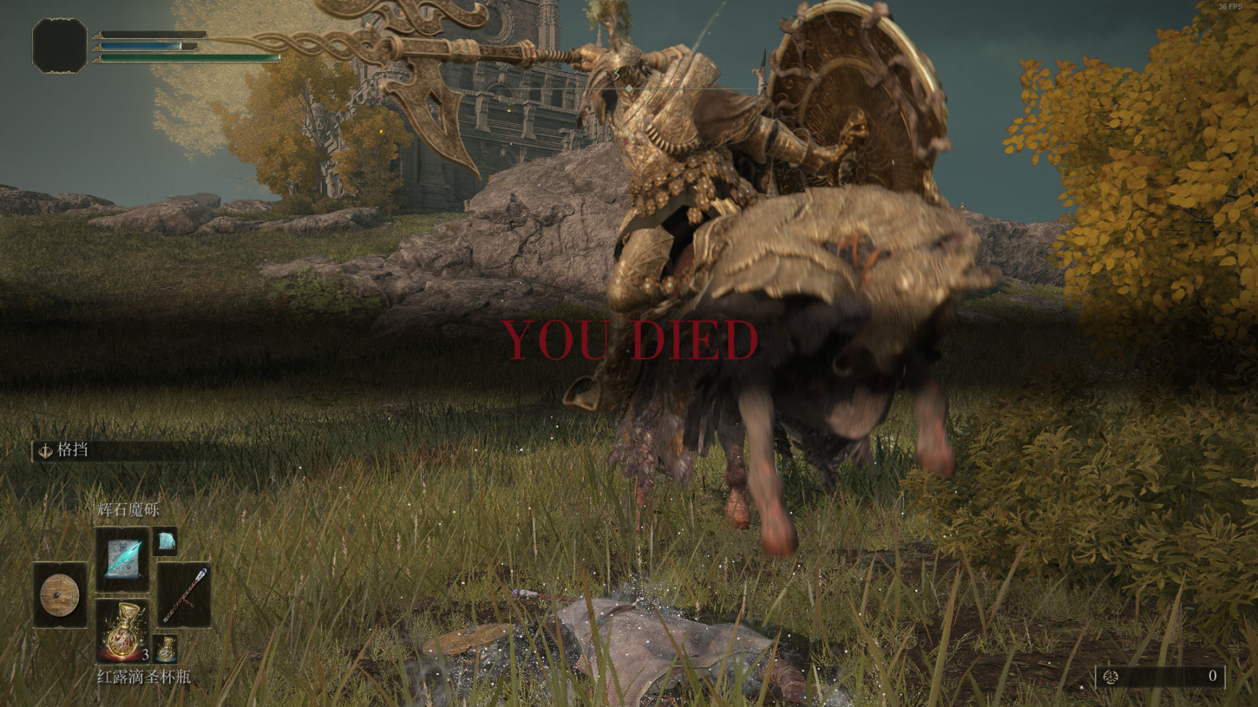

根本(N)
他觉得这个游戏有问题，这个boss根本打不赢
Notes:
1

Slide 14

根本(N)
她小时候觉得大人很轻松，想买什么就能买什么，
但根本不是这样。
Notes:
1

Slide 15
有什么事情你以前认为的和现在发现的
根本不一样呢?

Slide 16
有什么事情小时候跟现在根本不一样呢?

Slide 17
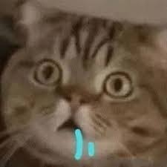
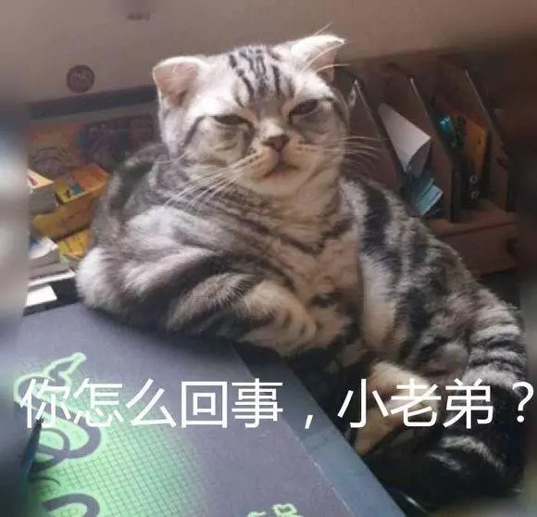
回(M)
Huí
A:你怎么回事?
B:我吃到……一个很奇怪的东西
Notes:
1

Slide 18
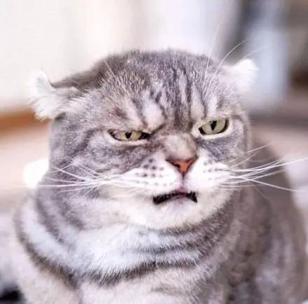
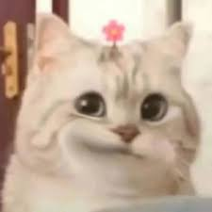
回(M)
A:你上次是不是跟我借了一百块钱?
B:有这回事吗?我不记得了
Notes:
1

Slide 19
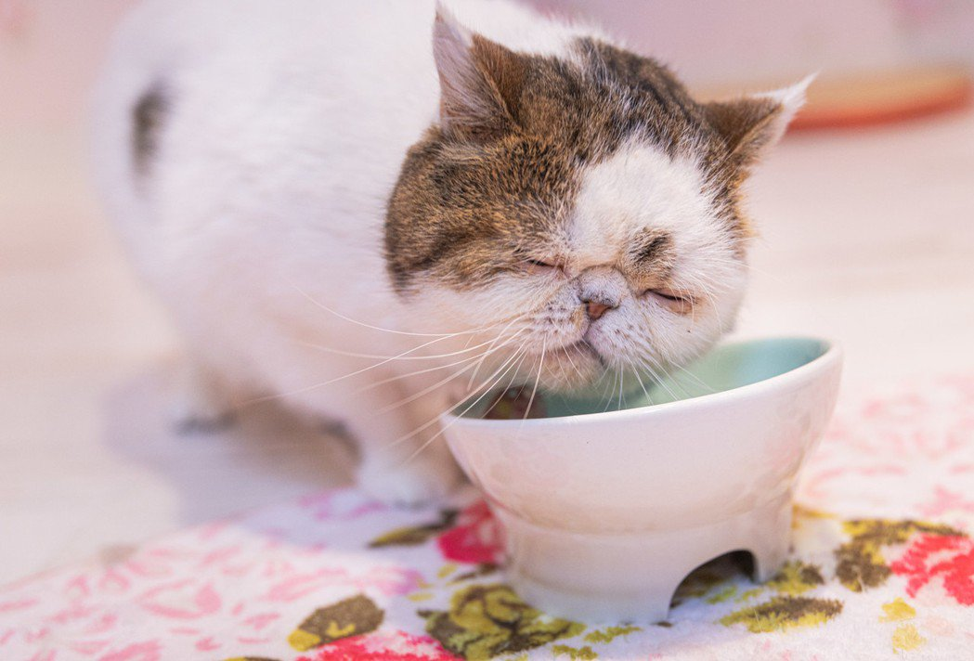
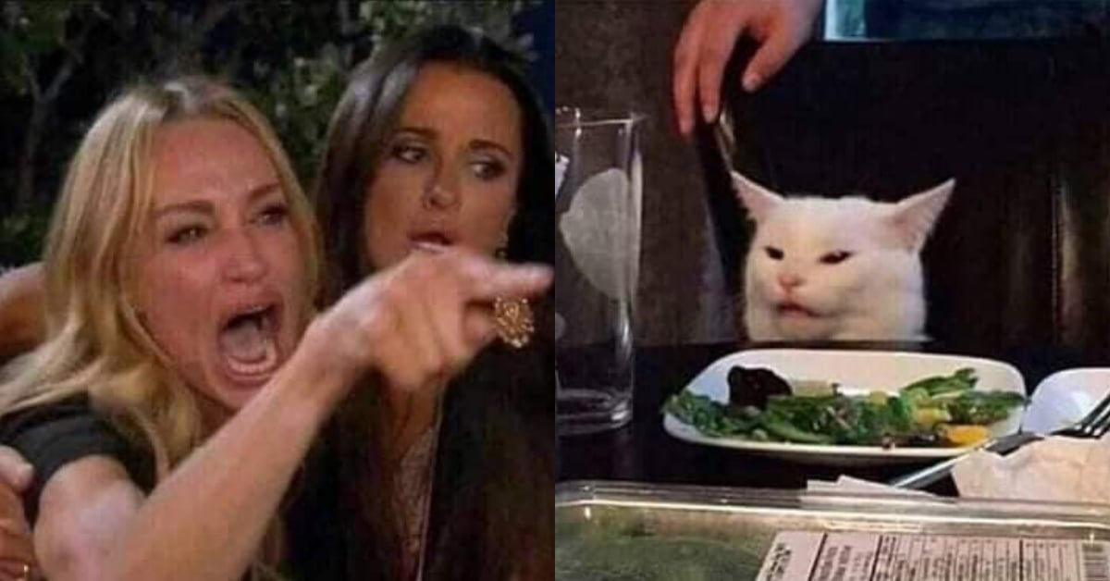
回(M)
A:快给我食物，不然这回我真的要饿死了
B:不行!这回我不会被你骗的，
我男朋友说他三十分钟前才给
过你食物
Notes:
1

Slide 20
你上回没来上课是什么时候?

Slide 21







回(M)
Notes:
1

Slide 22
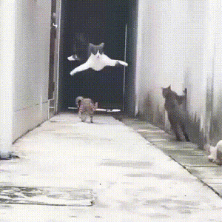
回(M)
牠躲过三回攻击

Slide 23
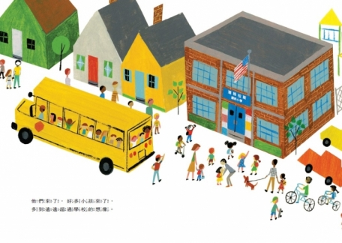
回(M)
我去了那所学校两回，但是都一样脏
Notes:
1

Slide 24
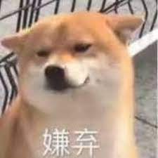
回(M)
我吃了两回，发现那家餐厅的菜都不怎么样
Notes:
1

Slide 25
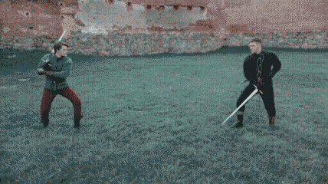
他们打了几回?

Slide 26
https://www.bilibili.com/video/BV1NW411b7vG/?spm_id_from=333.788.recommend_more_video.-1&vd_source=0464190cb447c1d62acb3e4ca00abd6f

Slide 27
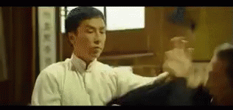
他们打了几回?

Slide 28
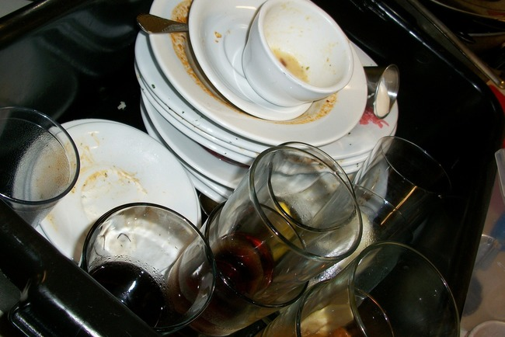
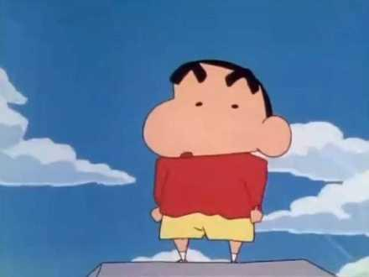
一干二净
Yī gān èr jìng
他把洗碗的事情忘得一干二净了
Notes:
1

Slide 29
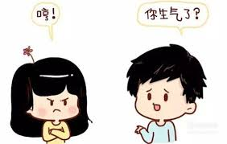
一干二净
他把女朋友的生日忘得一干二净，他女朋友正在跟他闹别扭
Notes:
1

Slide 30
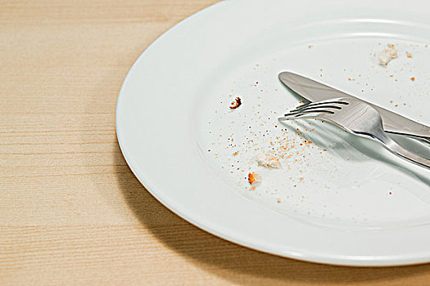
一干二净
他把盘子里的菜吃得一干二净
Notes:
1

Slide 31
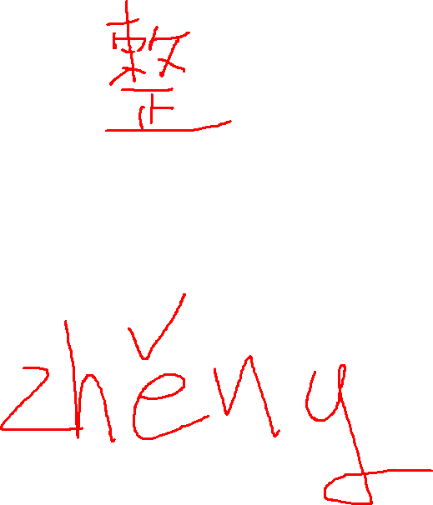
你上一回把事情忘得一干二净是什么时候

Slide 32
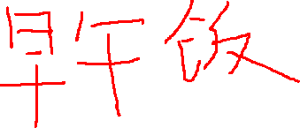
你上一回把菜吃得一干二净是什么时候

Slide 33
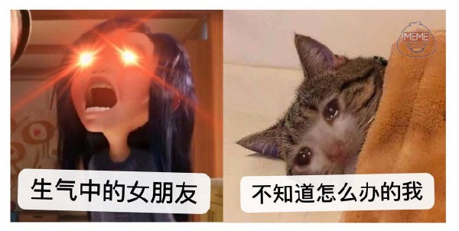
生气.VO
Shēngqì
她非常生气，因为他把「要把衣服从洗衣机里面拿出来」这回事忘得一干二净了
Notes:
1

Slide 34
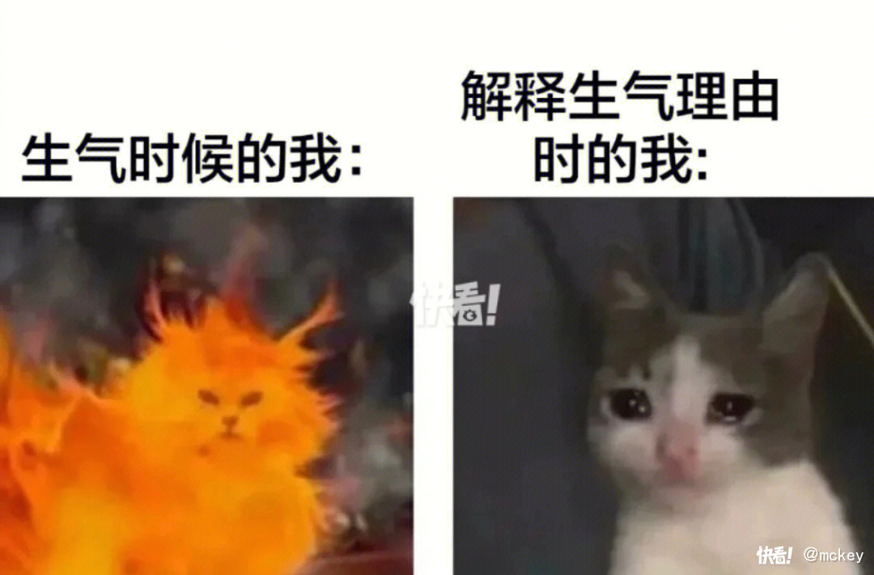
生气
他不知道为什么因为一件很小的事情变得非常生气，
等不生气后他完全不知道怎么解释自己为什么这么生气
Notes:
1

Slide 35
你上一回生气是为了什么呢?

Slide 36
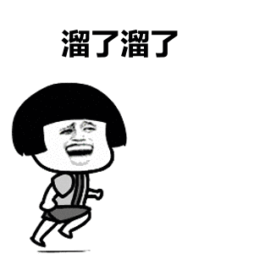
adv
地
V
看到有麻烦，他很快地跑了

Slide 37
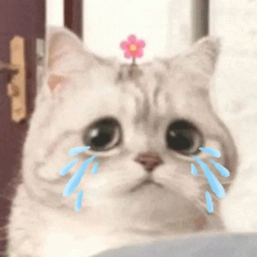
adv
地
V
他被另外一只猫打了，难过地哭了

Slide 38
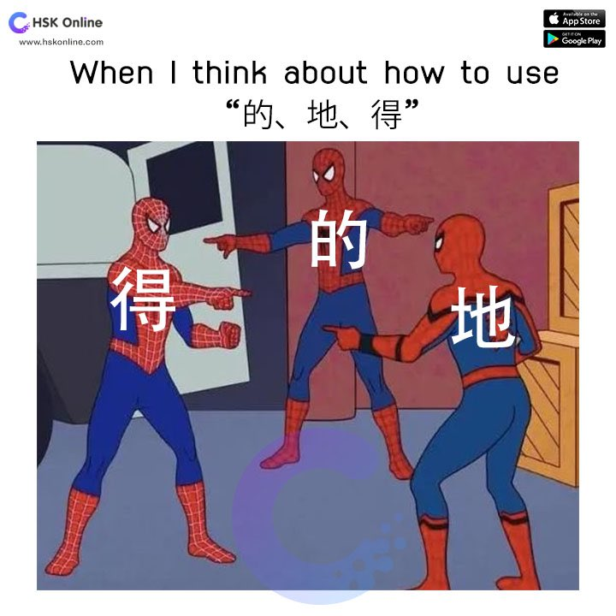
adv
地
V
他在学中文的时候，很幽默地做了这张meme

Slide 39
1. 的 + N
2. ADV+地 + V
3.V/adj + 得
他正在快乐________玩电脑游戏。
他舒服______躺在床上看书。
他穿________T恤衫很好看
我有很多可爱__________猫
他是开朗______人
他十分______喜爱跑步
这是一条黑色_______被子
干净_________窗户
他们很小心_____做这个蛋糕
伤心_______跑步
他跳______很高

Slide 40
叫.V
Jiào
他忘记洗衣服这件事叫她非常生气
Notes:
1

Slide 41
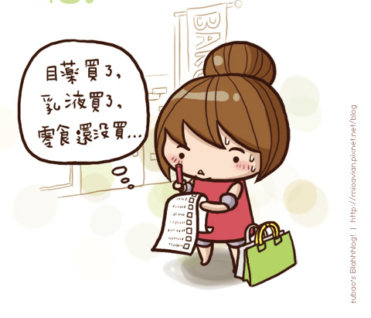
叫
她妈妈叫她去ALBERT帮她买东西，她正在做饭走不开
Notes:
1

Slide 42
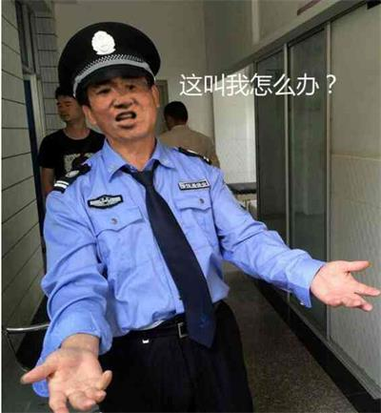
叫
你让我半夜三点去买东西给你吃，问题是半夜三点哪里还有开着的店，你叫我怎么办?
Notes:
1

Slide 43
你们家会叫谁去买菜呢?
让

Slide 44
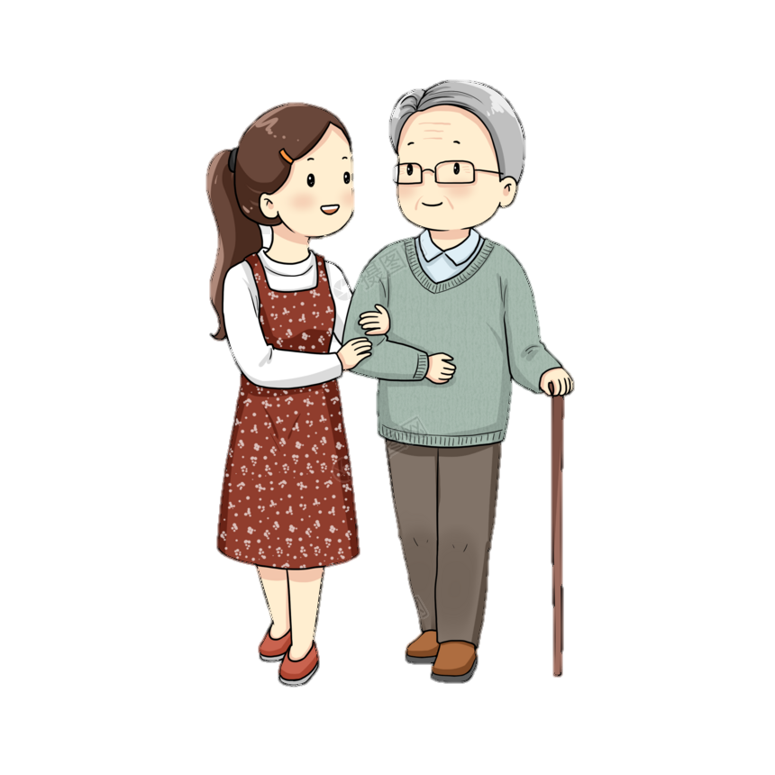
陪 .v
Péi
他陪爷爷出来走走

Slide 45
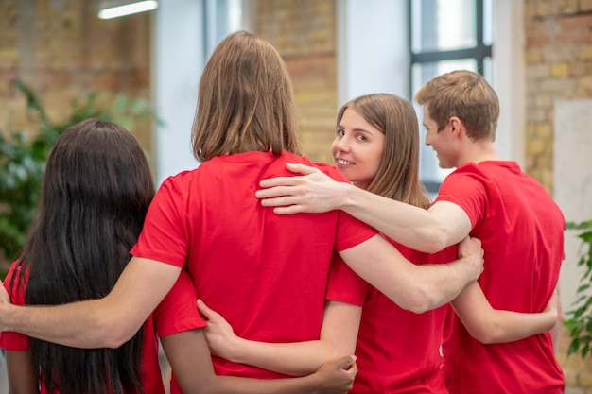
陪
当朋友需要陪伴时，他一定会陪她

Slide 46
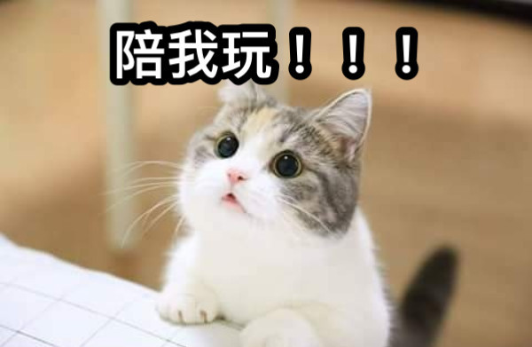
陪
小猫很喜欢找人陪牠玩

Slide 47
你难过的时候会找谁来陪你呢?

Slide 48
什么样的节日会让你们特别回家陪家人呢?

Slide 49
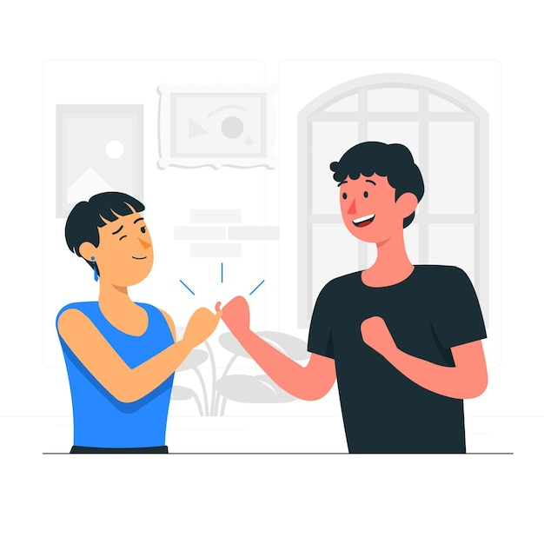
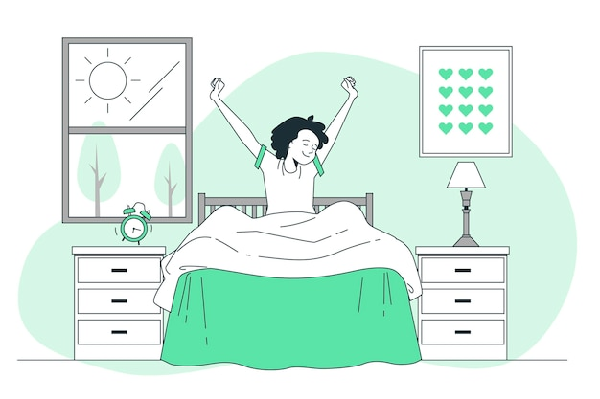
答应.V
Dāyìng
她答应他，要陪他一起看星星，结果她睡过头了
Notes:
1

Slide 50
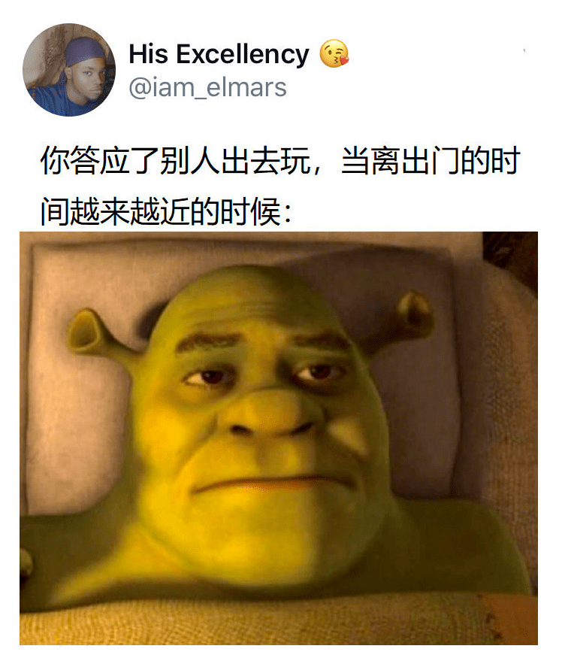
答应.V
他今天起床之后发现自己
还是好累，但他答应了别人
Notes:
1

Slide 51
  有什么事情是你绝对不会答应你朋友的呢?

Slide 52

电影院.N
Diànyǐngyuàn
他很喜欢在电影院看电影，因为这样感觉最好。
Notes:
1

Slide 53
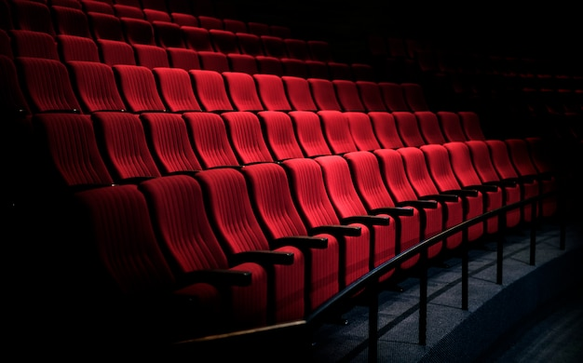
电影院.N
他很喜欢在电影院看电影。
Notes:
1

Slide 54
  你上一回去电影院看电影是什么时候?

